Slide 1
№8 Семинар. «Биологиялық тізбектер оның ішінде қоректік тізбектер»

Slide 2
Қоректену тізбегі. Биогеоценозда барлық тіршілік иелері қоректену тізбегіне біріктірілген. Өзара қосылу және айырылу нәтижесінде белгілі буындардан күрделі трофикалық тор құрылады. Құрлықтағы қоректену тізбегі қысқа(3-4 буыннан тұрады). Мысалы, ағаш – құрт – құс – жыртқыш құс. Су ортасында қоректену тізбегі едәуір ұзын: фитопланктон-зоопланктон- майда балықтар- жыртқыш балықтар- адам.
Редуценттерге негізінде өліктер мен экскременттерде мекендеп, оларды біртіндеп ыдырататын микроорганизмдері (бактериялар, ашытқы микроорганизмдері, саңырауқұлақтар – сапрофиттер) жатады. Саңырауқұлақтар негізінде өсімдіктердің клеткаларын, ал бактериялар жануарлар өлекселерін ыдыратуға қатысады. Микроорганизмдер басқа да функцияларды атқарады, олар ингибиторлар (мысалы, антибиотиктер) немесе, керсінше, жылдамдатқыш – заттар (мысалы, кейбір витаминдер) түзеді, олардың экологиялық маңызы өте жоғары, бірақ та осы уақытқа дейін толығымен зерттелмеген.
Қоректік тізбектегі I-IV деңгейлер- жеу тізбегі; соңғы – детриттік тізбекке жатады.
Әрбір қоректік тізбектің қатарында белгілі бір трофикалық деңгей қалыптасады. Ол өзінен өтетін зат және энергия ағымының активтілігімен сипатталады.
Экожүйенің өнімділігі – трофикалық деңгейдегі көп мөлшері тыныс алуға кетеді, ал қалғаны энергия мен биомассаның өсуін анықтайды.

Slide 3
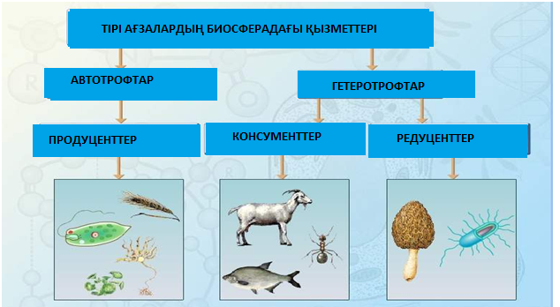

Slide 4
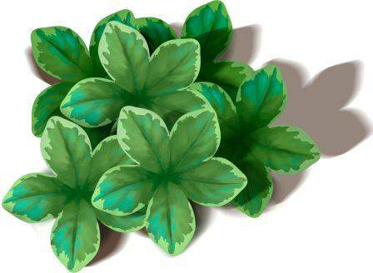
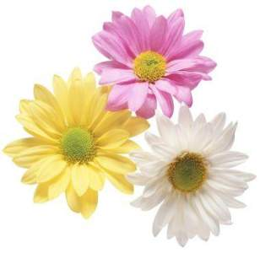
Продуценттер (лат. өндіруші) – фотосинтезді немесе хемосинтезді пайдалана отырып, бейорганикалық заттардан органикалық заттар түзуге қабілетті автотрофты ағзалар(жасыл өсімдіктер және автотрофты бактериялар).
Қоректену тізбегінің бірнеше деңгейі болады:
I-трофикалық деңгей- автотрофты ағзалар-продуценттер немесе өндірушілер. Продуцентерге өздерінің денелерінің бейорганикалық қосылыстар есебінен құратын автотрофтық организмдер жатады.
Олар өздерінің тіршілік етуіне қажетті органикалық заттарды күн энергиясын пайдаланып, бейорганикалық заттардан, немесе бейорганикалық заттар тотығуынан өздігінен өндіре алатын тірі организмдер.
Автотрофты организмдерге фотосинтезге қабілетті жасыл өсімдіктер, балдырлар мен фототрофты бактериялар жатады. Мұнда автотрофты жасыл өсімдіктер органикалық заттар түзіп, алғашқы биологиялық өнімділікті түзеді.

Slide 5
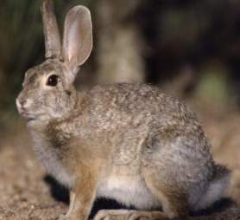
Консументтер (лат. тұтынатын) – органикалық заттарды тұтынатын гетеротрофты ағзалар
Консументтердің жіктелуі:
бірінші реттік консументтер: өсімдік қоректі жануарлар;
Келесі трофикалық деңгейлерге (ІІ-ІІІ т.б...трофикалық деңгейлерге) консументтер жатады. Консументтер – бұлар гетертрофты организмдер, продуценттер немесе басқа консументтер өндірген органикалық заттарды қорек көзі ретінде пайдаланатын немесе оларды жаңа түрге трансформациялайтын организмдер.
Бұларға барлық жануарлар, саңырауқұлақтар мен микроорганизмдердің көбі, паразиттік және жәндік қоректі өсімдіктер жатады. Консументтер бірінші және екінші реттік болып бөлінеді:
II- трофикалық деңгей - шөпқоректі жануарлар немесе фитофагтар – I-қатардағы консументтер немесе тұтынушылар, бұған өсімдік қоректі жануарлар жатады.

Slide 6
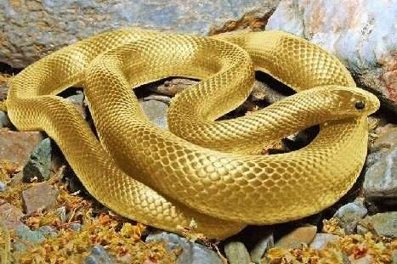
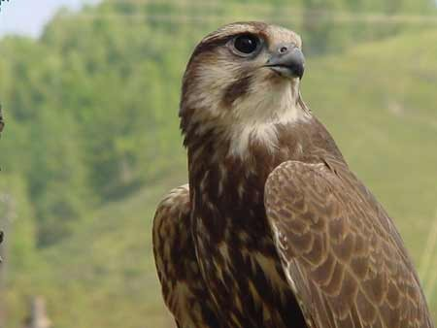
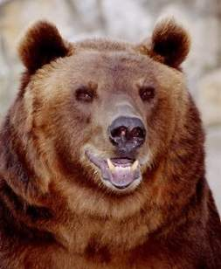
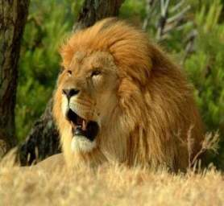
екінші реттік консументтер: жануартекті азықпен қоректенетін жануарлар(жыртқыштар); азық таңдамайтындар
III- трофикалық деңгей- жыртқыш жануарлар немесе зоофагтар- II-қатардағы консументтер.
IV- трофикалық деңгей - ірі жыртқыштар IIІ-қатардағы консументтер.

Slide 7
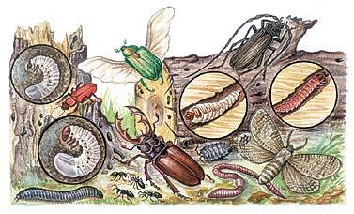
Редуценттеры - өсімдік қалдықтары мен жануар өлекселерімен(детрит) қоректенетін сапрофиты (әдетте бұлар бактериялар мен саңырауқұлақтар). Детритпен қоректенетін жануарлар (детритофагтар) да қоректенуі мүмкін, сол арқылы шіру үрдісін жылдамдатады.
V- трофикалық деңгей - өлі организмдердегі заттарды және қалдықтарды тұтынушылар, деструкторлар, редуценттер, немесе қайта қалпына келтірушілер. Оларға микроорганизмдер жатады: сапрофаг, сапрофиттер, детритофагтар. Олардың ролі ерекше. Детритофагтар немесе сапрофагтарға - өлі органикалық заттар мен жануарлардың тіршілігінен пайда болған қалдықтармен, өнімдермен қоректенетін жануарлар (түрлі-түрлі құрттар, бунақ-аяқтылар) жатады. Олар экожүйені тазалау функциясын атқарады және топырақтың, жертезектің, су қоймаларының түбіндегі шөгінділерді түзуге қатысады.
Редуценттер өлі органикалық заттармен қоректенеді, оларды ыдыратып қайтадан бейорганикалық қосылыстарға айналдырады. Редуценттер арқылы экожүйе ортасына молекулалық азот, минералды элементтер және көмір қышқыл газы қайтарылып отырады. Яғни, редуценттер заттарды ыдыратып, қайта қалпына келтіріп, зат айналымын жалғастырып отырады.

Slide 8
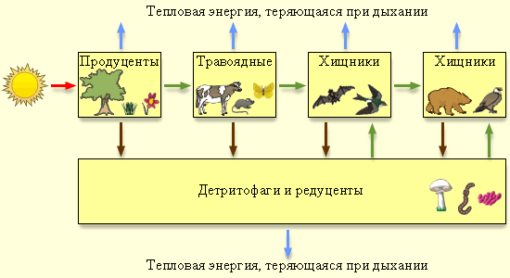
Экожүйе ішінде органикалық заттарды автотрофты ағзалар жасайды. Өсімдіктерді жануарлар азық етеді, олар өз кезегінде басқа жануарларға жем болады.
Ағзалардың мұндай байланысы қоректік тізбек, ал тізбектің әр бөлігі трофикалық деңгей деп аталады (греч. trophos «қоректену»).

Slide 9
Қоректік немесе трофикалық тізбектер – зат пен энергияның ағзалардың бір-біріне азық болуы нәтижесінде бір деңгейден екіншісіне өтетін әр түрдің тірі ағзаларының тізбегі.
қарағай
қабықжегі
тоқылдақ
қырғи

Slide 10
Қоректік тізбектер
жайылымдық
Фотосинтездеуші ағзалардан басталады
детритті
Өсімдік қалдықтарынан, өлекселерден, жануарлар экскременттерінен
(детрит) басталады

Slide 11
Назарларыңызға рахмет !!!

